Slide 1


AI활용 빅데이터 분석 및 응용 소프트웨어 개발자 과정 중간 프로젝트
반려동물제품 플랫폼 기획안

Slide 2

INDEX
STEP.1
기 획
STEP.2
설 계
STEP.3
구 현
프로젝트 개요
시장 분석
비즈니스 모델
개발환경
작업 일정
시스템 구조
테이블 관계도
FRONT-END
DATA-BASE
BACK-END
시연

Slide 3
STEP.1
기 획

Slide 4
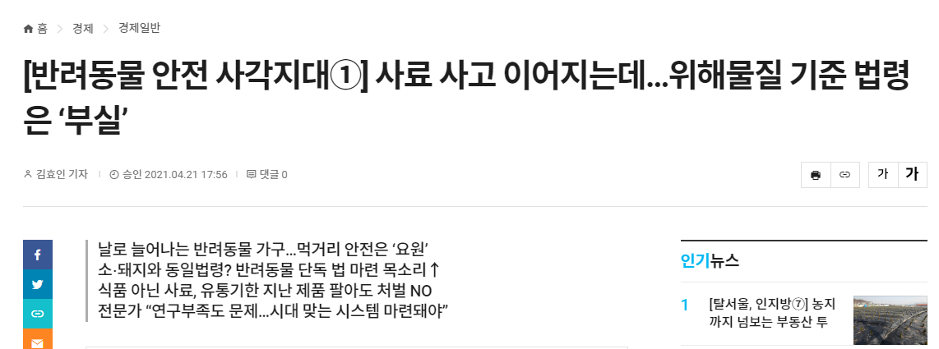
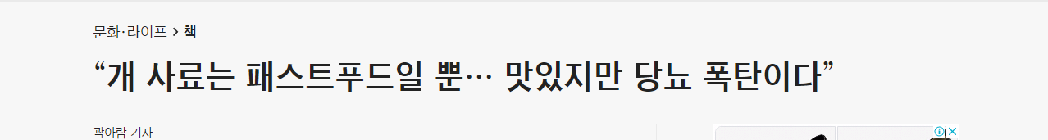
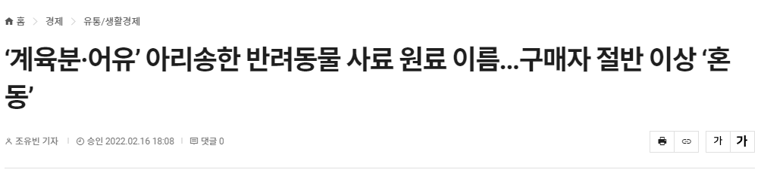
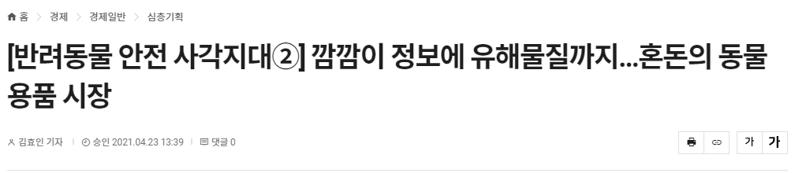
STEP.1
기 획
Index
반려동물을 위한 제품에 대한 불신이 증가하고 있다.
1. 프로젝트개요
1. 프로젝트 개요
1-1 문제인식
1-2 가치 제안
1-3 팀원 소개
출처 : http://www.ntoday.co.kr/news/articleView.html?idxno=78100
2. 시장분석
3. 비지니스모델
출처 : https://www.chosun.com/culture-life/book/2022/09/24/53BN7P32RZGXJKTMXP4WUIFYHA/
출처 : http://www.ntoday.co.kr/news/articleView.html?idxno=90298
출처 : http://www.ntoday.co.kr/news/articleView.html?idxno=78239

Slide 5



STEP.1
기 획
Index
안전한 반려동물 제품을 쉽고 편리하게 제공한다.
1. 프로젝트개요
1. 프로젝트 개요
1-1 문제인식
1-2 가치 제안
1-3 팀원 소개
2. 시장분석
3. 비지니스모델
안전한 반려동물 제품
쉽고 편리하게

Slide 6
STEP.1
기 획
Index
안전한 반려동물 제품을 쉽고 편리하게 제공한다.
1. 프로젝트개요
1. 프로젝트 개요
1-1 문제인식
1-2 가치 제안
1-3 팀원 소개
믿을 수 있는 브랜드 선별
2. 시장분석
3. 비지니스모델
다양한 반려동물 제품
반려동물용품 플랫폼
유기동물 등 사회적 문제 해결

Slide 7



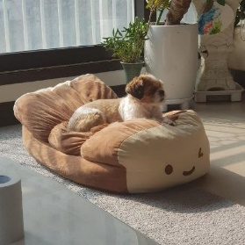

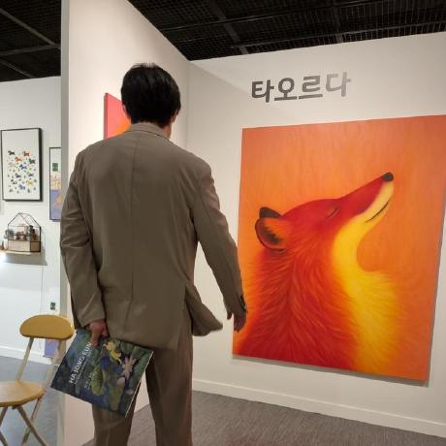
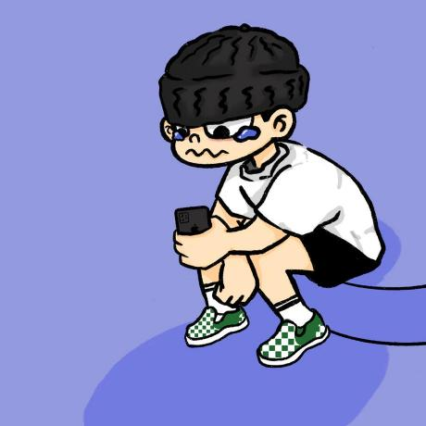

STEP.1
기 획
Index
PM / Developer
1. 프로젝트개요
1. 프로젝트 개요
1-1 문제인식
1-2 가치 제안
1-3 팀원 소개
2. 시장분석
3. 비지니스모델
PM / 고의석
Developer / 강승주
Developer / 고현서
Developer / 곽은영
Developer / 김예주
Developer / 민용기
Developer / 정한솔
Developer / 허영강

Slide 8
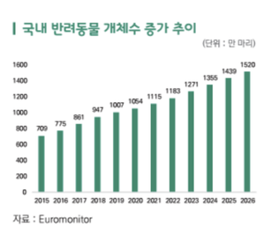
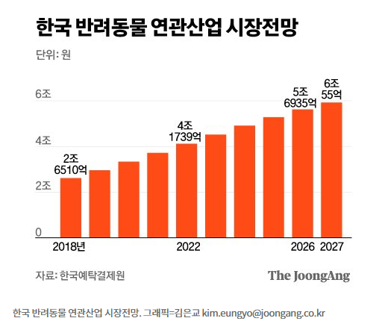
STEP.1
기 획
Index
2026년 국내 반려동물의 개체 수는 약 1520만 마리로,
동년 대비 128% 증가할 예정이며, 반려동물 시장규모는 6조원 대로 커질 전망입니다.
1. 프로젝트 개요
1-1 문제인식
1-2 가치 제안
1-3 팀원 소개
2. 시장분석
2. 시장분석
3. 비지니스모델
출처 : https://biz.newdaily.co.kr/site/data/html/2022/01/19/2022011900073.html
출처 : https://www.joongang.co.kr/article/25023786#home

Slide 9






STEP.1
기 획
Index
시장의 트랜드는 펫을 가족의 일원으로 인식하는 펫휴머니제이션이 자리잡고 있으며,
이는 반려동물 음식, 기술, 의료 분야로 나뉘어 발전하고 있다.
1. 프로젝트 개요
1-1 문제인식
1-2 가치 제안
Human Grade Food
1-3 팀원 소개
2. 시장분석
2. 시장분석
3. 비지니스모델
Pat-tech
Pet Humanization
Veterinary
출처 : 한국 무역협회_성장하는 펫케어 산업 최신트랜드와 우리 기업의 글로벌 경쟁력 강화방안_2022년 신산업구실 박가현 수석연구원(저)

Slide 10
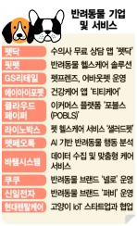

STEP.1
기 획
Index
2020 년 반려동물 관련 업체는 1만 9285개소로 19년 대비 12.4% 증가했지만,
아직 뚜렷한 강자가 없다,
1. 프로젝트 개요
1-1 문제인식
1-2 가치 제안
1-3 팀원 소개
2. 시장분석
2. 시장분석
3. 비지니스모델
1만 7,155 => 1만 9285
출처 : ‘2020년 반려동물 보호·복지 실태조사 결과’
https://www.sedaily.com/News/NewsView/PhotoViewer?Nid=26229UA8PI&Page=1

Slide 11




















STEP.1
기 획
Index
핵심 파트너
핵심 활동
가치 제안
고객 관계
고객 세그먼트
1. 프로젝트 개요
1-1 문제인식
각종 인증 도움
입양
1-2 가치 제안
각종 인증을 통한 신뢰
인증 협회
플렛폼
깨끗함
1-3 팀원 소개
Web관리
추천
개인 회원
2. 시장분석
핵심 자원
채널
다양한 동뭉 용품 제공
3. 비지니스모델
유기동물 협회
개발자
PMM Web
브랜드 회원
반려동물을 위한
사회적 책임
비용구조
수익원
인건비
서버 관리비
데이터 유지 관리비
광고
거래 수수료
MD 상품

Slide 12
STEP.2
설 계

Slide 13






STEP.2
설 계
Index
FRONT-END 개발환경
1. 개발환경
1-1 FRONT-END
1-2 BACK-END
1-3 TOOL & ETC
2. 작업 일정
3. 시스템 구조
3-1 SERVICE FLOW
3-2 ADMIN FLOW
4. 테이블 관계도

Slide 14







STEP.2
설 계
Index
BACK-END 개발환경
1. 개발환경
1-1 FRONT-END
1-2 BACK-END
1-3 TOOL & ETC
2. 작업 일정
3. 시스템 구조
3-1 SERVICE FLOW
3-2 ADMIN FLOW
4. 테이블 관계도

Slide 15










STEP.2
설 계
Index
TOOL & ETC
1. 개발환경
1-1 FRONT-END
TOOLS
ETC
1-2 BACK-END
1-3 TOOL & ETC
2. 작업 일정
3. 시스템 구조
3-1 SERVICE FLOW
3-2 ADMIN FLOW
4. 테이블 관계도

Slide 16
STEP.2
설 계
Index
총 13일 (9월 26일~ 10월14일, 공휴일 제외)
1. 개발환경
1-1 FRONT-END
26
27
28
29
30
4
5
6
7
11
12
13
14
1-2 BACK-END
기획
1-3 TOOL & ETC
DB구성
실행
2. 작업일정
스토리보드
2. 작업 일정
FRONT-END
3. 시스템 구조
메인 구성
3-1 SERVICE FLOW
서브페이지 구성
3-2 ADMIN FLOW
CSS
BACK-END
4. 테이블 관계도
CRUD
MERGE

Slide 17
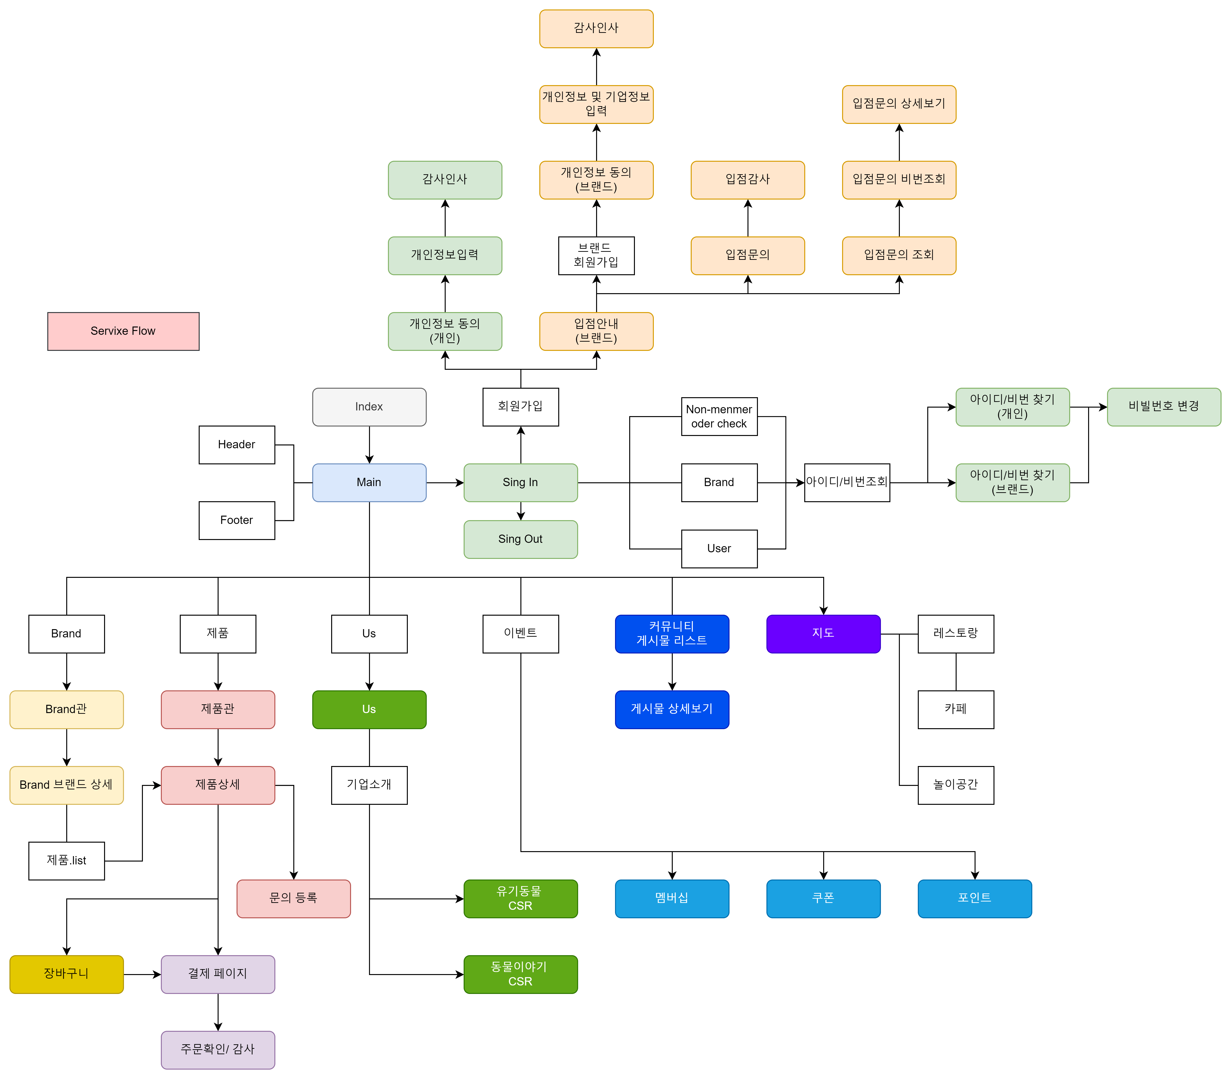
STEP.2
설 계
Index
고객 입장 Service Flow
1. 개발환경
1-1 FRONT-END
1-2 BACK-END
1-3 TOOL & ETC
2. 작업 일정
3. 시스템 구조
3. 시스템 구조
3-1 SERVICE FLOW
3-1 SERVICE FOW
3-2 ADMIN FLOW
4. 테이블 관계도

Slide 18
STEP.2
설 계
Index
고객 입장 Service Flow
1. 개발환경
1-1 FRONT-END
1-2 BACK-END
1-3 TOOL & ETC
2. 작업 일정
3. 시스템 구조
3. 시스템 구조
3-1 SERVICE FLOW
3-1 SERVICE FOW
3-2 ADMIN FLOW
4. 테이블 관계도

Slide 19
STEP.2
설 계
Index
유저 로그인 & 브랜드 로그인
1. 개발환경
1-1 FRONT-END
1-2 BACK-END
1-3 TOOL & ETC
2. 작업 일정
3. 시스템 구조
3. 시스템 구조
3-1 SERVICE FLOW
3-2 ADMIN FLOW
3-2 ADMIN FOW
4. 테이블 관계도

Slide 20
STEP.2
설 계
Index
관리자 로그인
1. 개발환경
1-1 FRONT-END
1-2 BACK-END
1-3 TOOL & ETC
2. 작업 일정
3. 시스템 구조
3. 시스템 구조
3-1 SERVICE FLOW
3-2 ADMIN FLOW
3-2 ADMIN FOW
4. 테이블 관계도

Slide 21
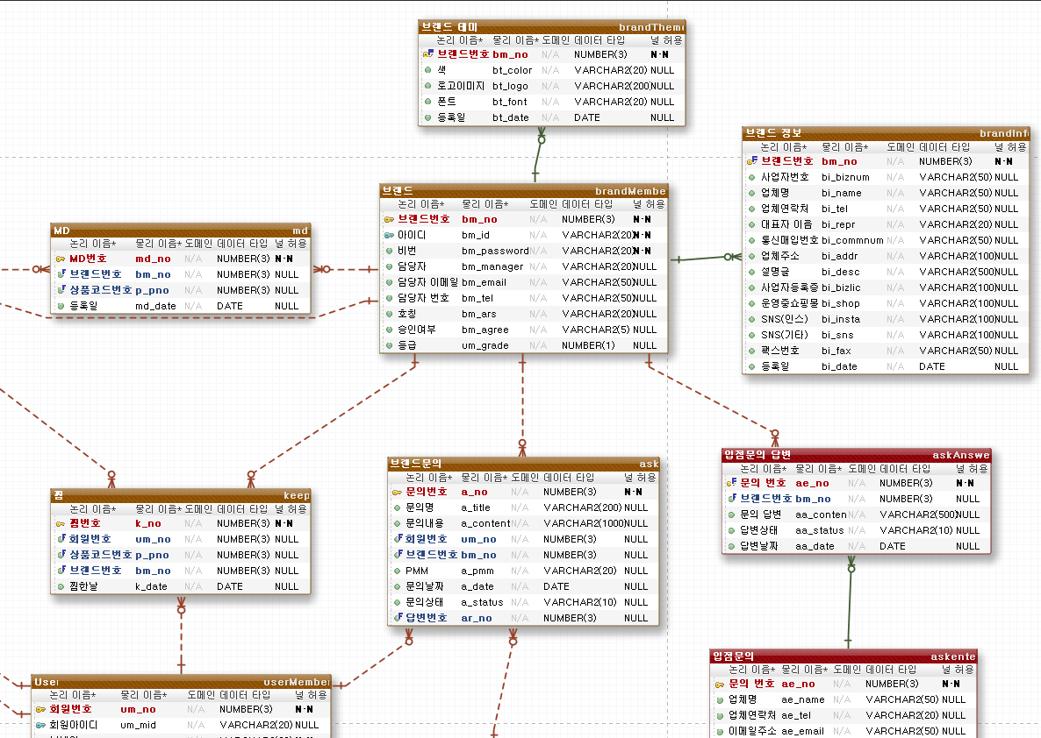
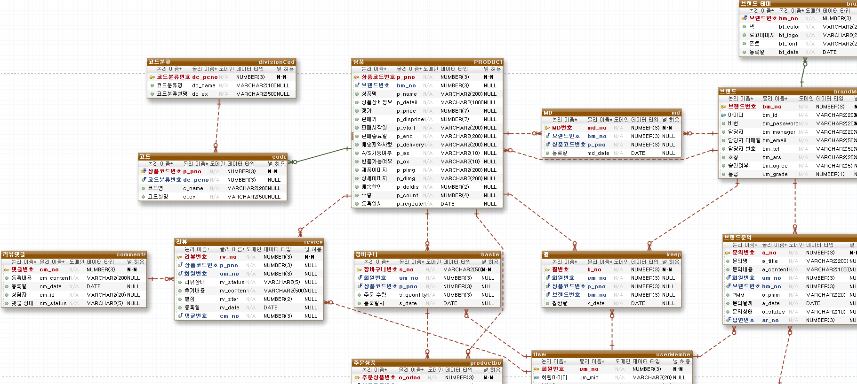
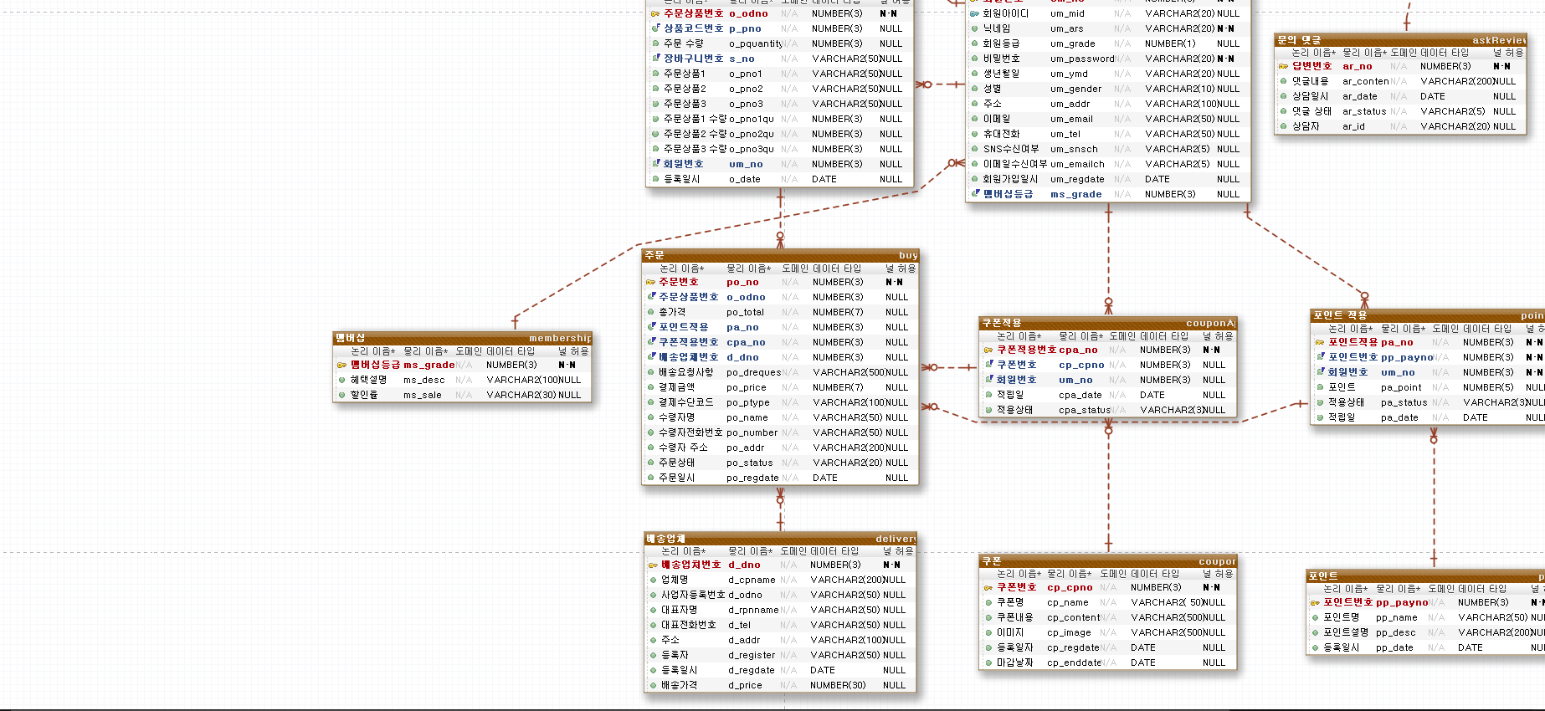
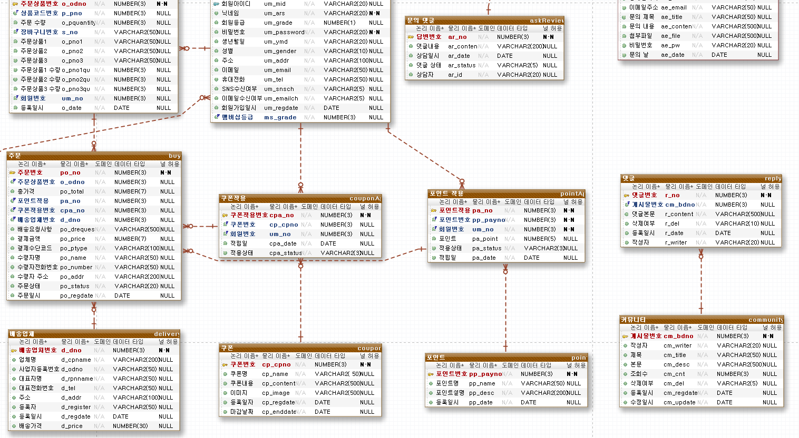
STEP.2
설 계
Index
테이블 관계도
1. 개발환경
1-1 FRONT-END
1-2 BACK-END
1-3 TOOL & ETC
2. 작업 일정
3. 시스템 구조
3-1 SERVICE FLOW
3-2 ADMIN FLOW
4. 테이블 관계도
4. 테이블 관계도

Slide 22
STEP.3
구 현

Slide 23
감사합니다!

Slide 24
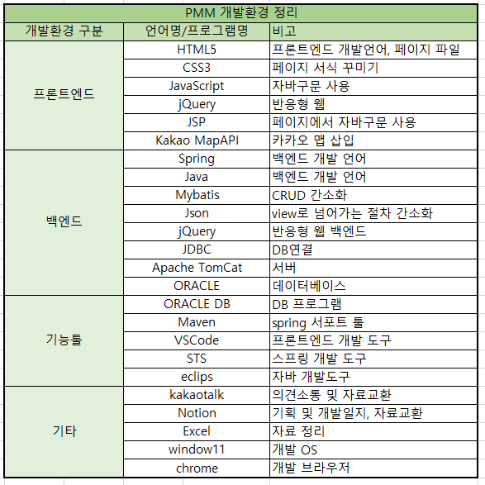
STEP.0
참 조
Index
참조 자료 1
참조 자료 2
참조 자료 3

Slide 25
STEP.0
참 조
Index
참조 자료 1
참조 자료 2
참조 자료 2
참조 자료 3

Slide 26
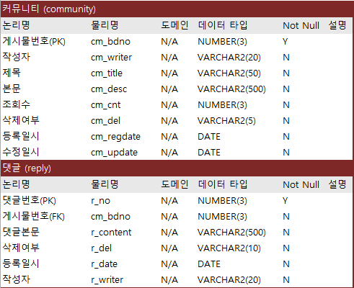
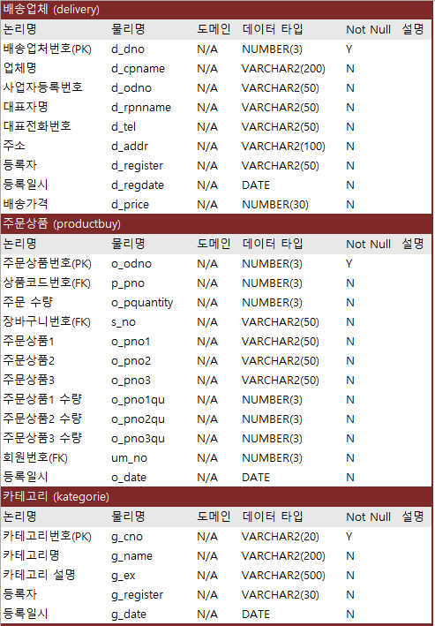
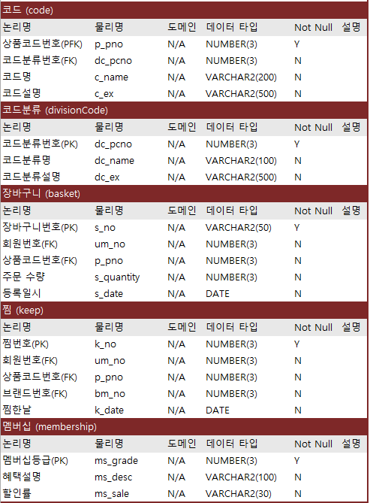
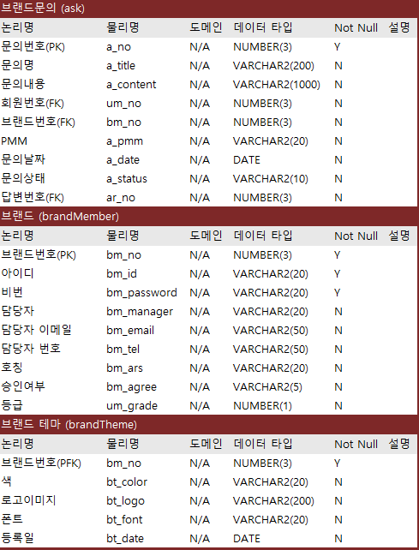
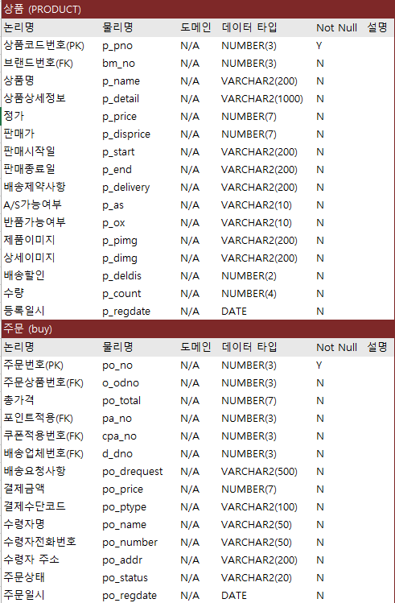
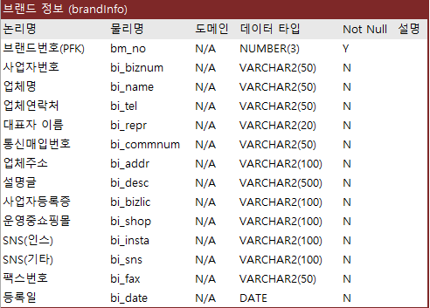
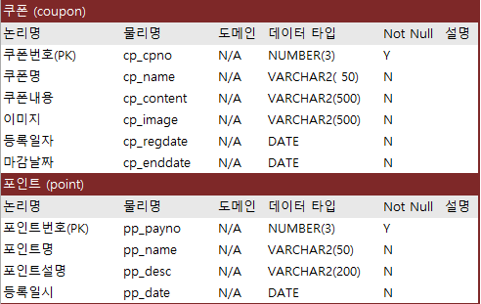
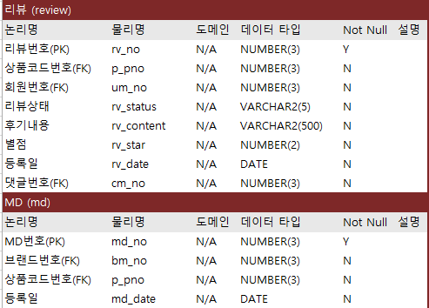
STEP.0
참 조
Index
참조 자료 1
참조 자료 2
참조 자료 3
참조 자료 3

Slide 27
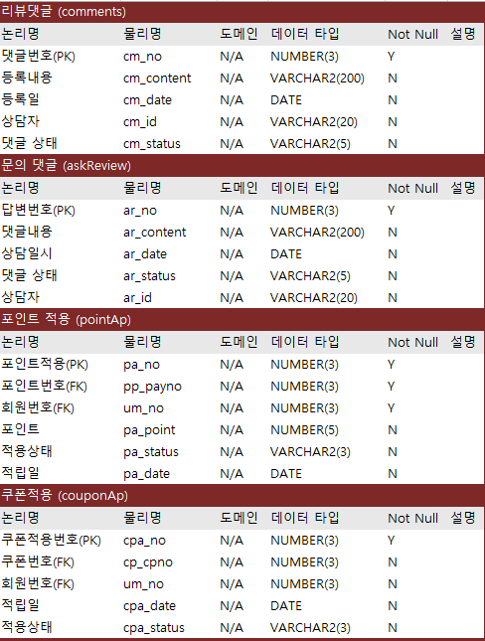
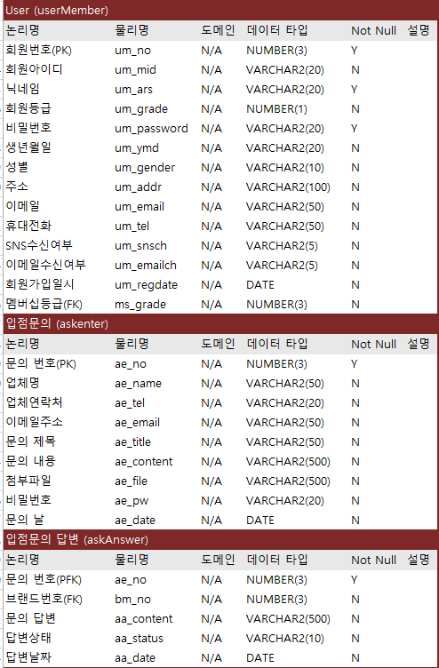
STEP.0
참 조
Index
참조 자료 1
참조 자료 2
참조 자료 3
참조 자료 3

